Slide 1

Dijital Uçurum: Türkiye'de Eşitsizliğin Yeni Yüzü
Teknolojiye erişim bir ayrıcalık mı, yoksa temel bir hak mı? Türkiye'nin dijital dönüşümünde derinleşen eşitsizliklerin kapsamlı bir analizi.

Slide 2
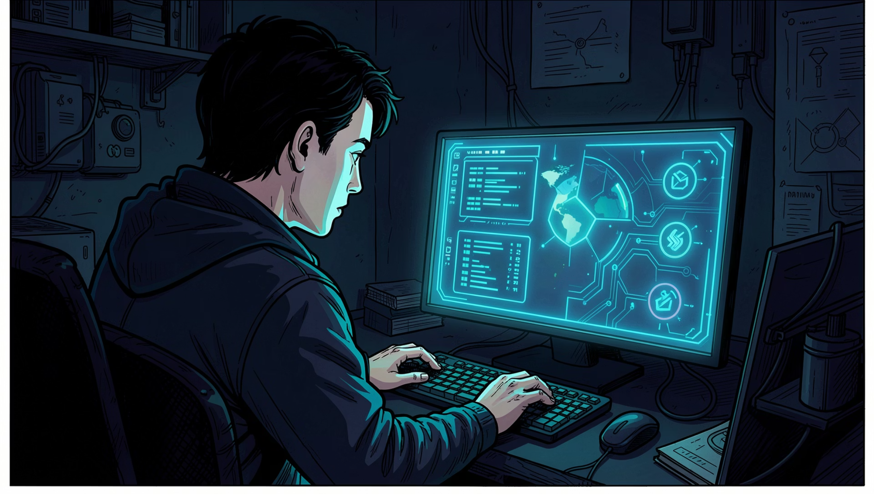
TEMEL KAVRAM
Dijital Uçurum Nedir?
Dijital uçurum, Bilgi ve İletişim Teknolojilerine (BİT) erişimi olanlar ile olmayanlar arasındaki sosyo-ekonomik ve teknik eşitsizlikleri tanımlar.
1980'ler
1990'lardan Günümüze
Telefon erişimiyle başlayan ilk eşitsizlik dalgası
İnternet ve bilgisayar teknolojileriyle derinleşen yapısal bir olgu

Slide 3

Dijital Uçurumun Üç Katmanı
1. Seviye: Fiziksel Erişim
2. Seviye: Dijital Okuryazarlık
Ekonomik güç belirleyici. Yüksek gelirli hanehalkları fiber altyapıya sahipken, düşük gelirli kesimler ve kırsal alanlar bu altyapıdan mahrum kalıyor.
Teknolojiyi etkin kullanma yetisi: içerikleri analiz etme, değerlendirme ve üretme becerileri. Yaş, eğitim ve toplumsal cinsiyet rolleri belirleyici.
3. Seviye: Sosyal Kazanımlar
Dijital araçları etkin kullananlar toplumsal ağlarını genişletir, güven ilişkileri kurar ve bilgiye dayalı güç elde ederek gerçek ekonomik refaha ulaşır.

Slide 4
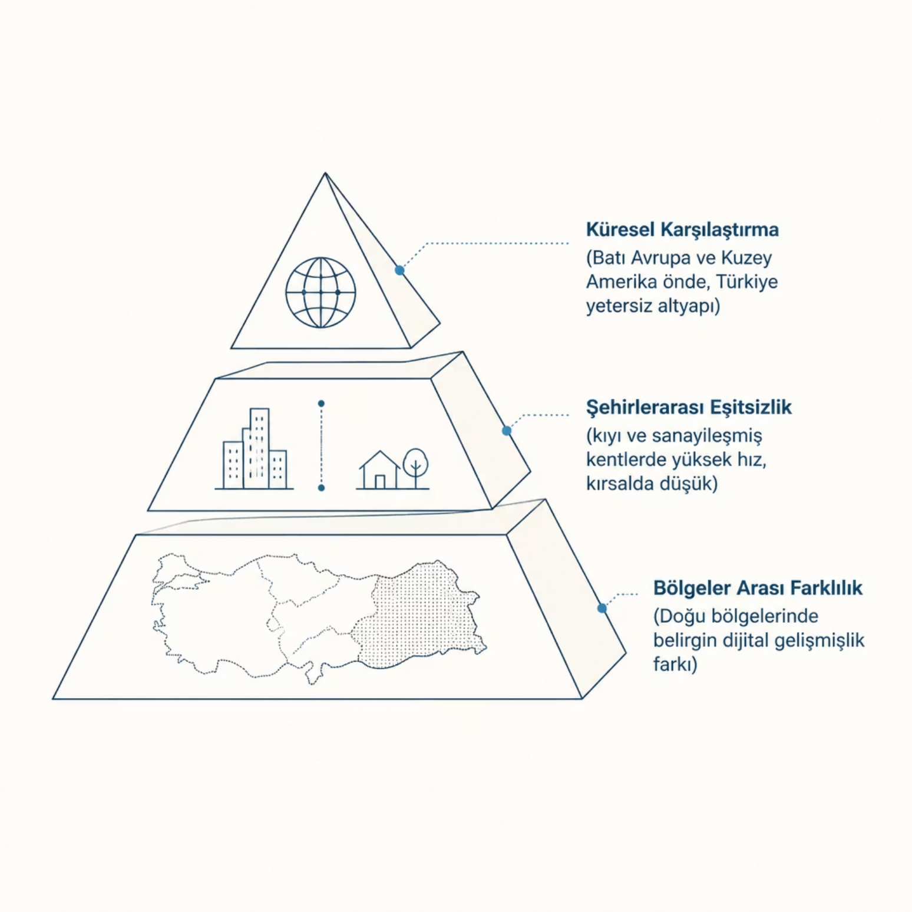
Türkiye'de Coğrafi Boyutlar
Türkiye'de dijital uçurum yalnızca bireysel değil, coğrafi ölçeklerde de derin izler bırakmaktadır.
Gelişmiş ülkeler dijital altyapıda açık ara önde
Kıyı ve sanayileşmiş kentlerde internet hızı ve bilgisayar erişimi yüksek
Kırsal alanlarda altyapı yatırımları yetersiz
Doğu bölgelerinde dijital gelişmişlik farkı özellikle belirgin

Slide 5
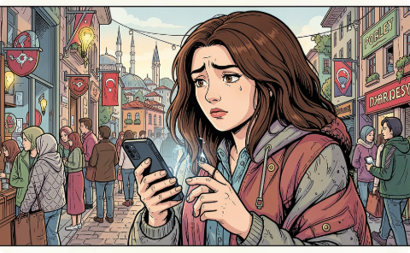
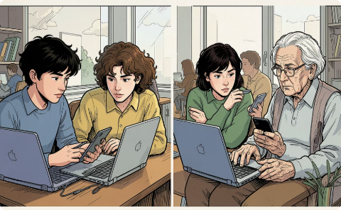

Demografik Boyutlar
Dijital eşitsizlik yalnızca coğrafi değil; cinsiyet, yaş ve eğitim temelinde de derinleşmektedir.
Cinsiyet
Yaş
Eğitim Düzeyi
Kadınlar, erkeklere oranla dijital erişim ve kullanım becerilerinde daha eşitsiz bir konumdadır.
16-34 yaş grubu yüksek kullanım oranına sahipken, 45 yaş üstü bireyler dijital dönüşümün gerisinde kalmaktadır.
Eğitim düzeyi düşük olan bireyler, özellikle hiç okul bitirmeyenler, en eşitsiz grupta yer almaktadır.

Slide 6
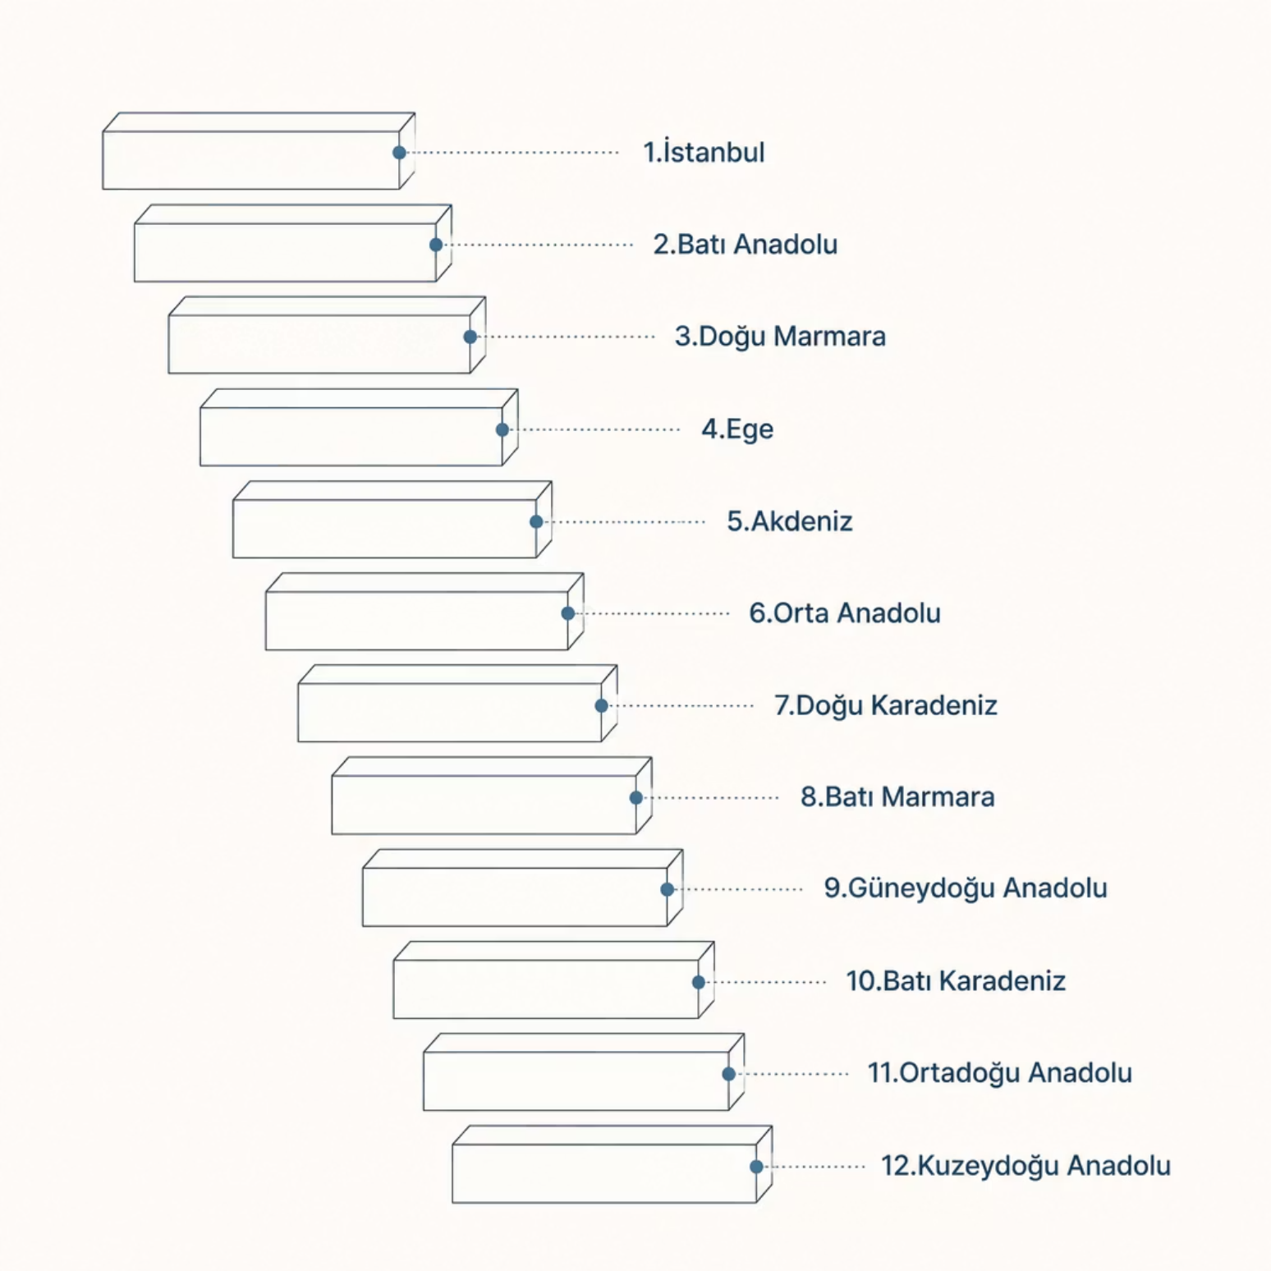

Bölgesel Dijital Bölünme: 2011–2021
On Yıllık Değişim
Türkiye'de bölgeler arasında önemli ve kalıcı bir dijital uçurum bulunmaktadır. Bu uçurumun bölgeler içindeki dağılımı son on yılda neredeyse hiç değişmemiştir.
2021 sıralaması yapısal eşitsizliği gözler önüne sermektedir: İstanbul ve Batı Anadolu en üstte, Kuzeydoğu Anadolu ise en altta yer almaktadır.

Slide 7
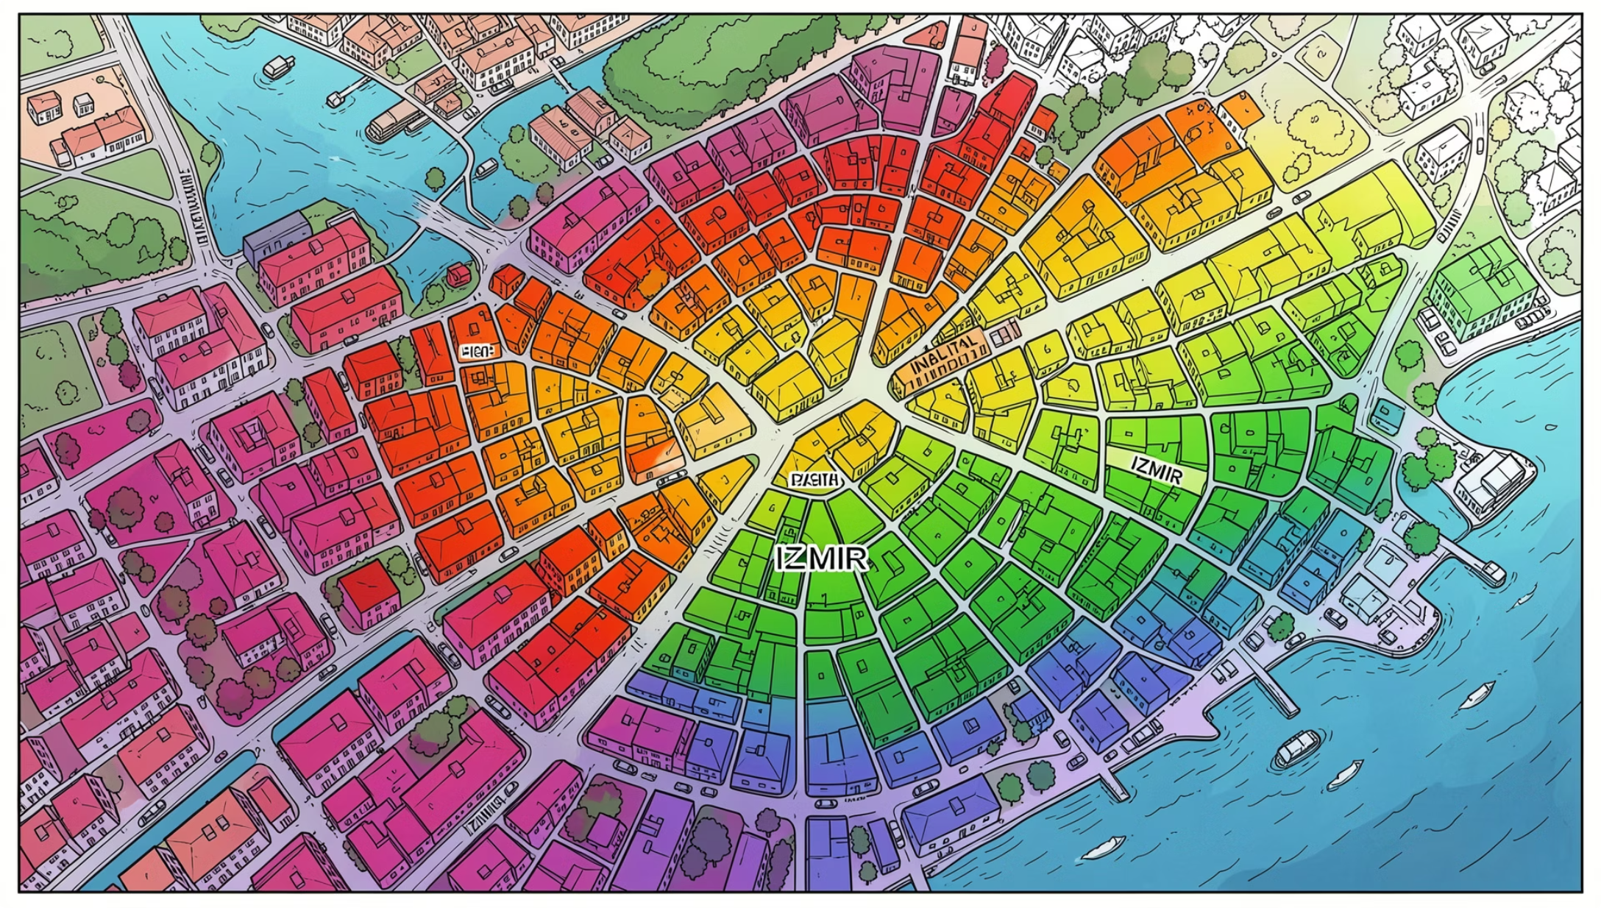
YENILIKÇI ARAŞTIRMA
Dijital Eşitsizlik Isı Haritası: İzmir Örneği
Türkiye'nin ilk dijital eşitsizlik ısı haritası İzmir'de hazırlanmaktadır.
Bu harita, dijital eşitsizliklerin mekânsal dağılımını görselleştirerek politika yapıcılar, araştırmacılar ve sivil toplum için güçlü bir veri kaynağı oluşturmayı amaçlamaktadır.
Amaç
Yöntem
Eşitsizlikleri görünür kılmak ve müdahale alanlarını belirlemek
İlçe bazında dijital erişim ve okuryazarlık verilerinin haritalanması

Slide 8

Dijitalleşen Toplumun Yeni Eşitsizlik Biçimi
Dijital sermayeden kaynaklanan eşitsizlik, günümüz toplumlarının temel yapısal sorunlarından biri haline gelmiştir.
Çok Boyutlu
Kümülatif
Cinsiyet, yaş, eğitim ve bölge gibi birçok faktör eşitsizliği şekillendirir
Dijital dezavantaj, ekonomik ve sosyal dezavantajı pekiştirir
Yapısal
Bireysel tercihlerden öte, sistemik koşullar belirleyicidir

Slide 9
Dijital Uçurumun Temel Nedenleri
Ekonomik Kapasite
Demografik Faktörler
Ülkelerin ve hanehalklarının ekonomik gücü, erişim düzeyini doğrudan belirler. Gelir dağılımındaki adaletsizlik dijital erişimi de derinleştirir.
Yaş, eğitim ve cinsiyet gibi özellikler dijital becerileri ve teknoloji benimseme hızını doğrudan etkiler.
Coğrafi Faktörler
Kültürel Faktörler
Kentsel-kırsal ve bölgeler arası altyapı farklılıkları, erişim eşitsizliğinin en somut yansımalarıdır.
Özellikle Doğu bölgelerinde kadınların teknolojiye erişimindeki kültürel engeller eşitsizliği derinleştirmektedir.

Slide 10

Geleceğe Bakış: Dijital Uçurumu Kapatmak
01
Dijital Okuryazarlığı Yaygınlaştırmak
Teknolojiye erişimi tüm toplumsal kesimlere taşıyacak eğitim programları
02
Kırsal Altyapı Yatırımları
Dezavantajlı bölgelere yönelik fiber ve geniş bant altyapı yatırımlarının hızlandırılması
03
Özel Hedef Gruplara Yönelik Programlar
Kadınlar ve yaşlı bireyler için dijital beceri geliştirme girişimleri
04
Bütüncül Politika Anlayışı
Dijital uçurumun yalnızca ekonomik değil, sosyal ve kültürel bir boyut olduğu bilinciyle hareket etmek

